Slide 1

УРОК 4:
ВИРІВНЮВАННЯ ПО ЛІНІЯХ НА МАТІ
БРАТИ СЕШАНЬ
Перекладено групою Mystic Beavers #2101

Slide 2
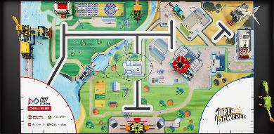
ЧОМУ ВИРІВНЮВАННЯ ПО ЛІНІЇ КОРИСНО?
Щоб надійно виконати місію, ваш робот повинен щоразу перебувати в одній позиції та куті.
Ви навчилися знаходити лінію. Це гарантує, що ваш робот пройшов правильну відстань.
Як переконатися, що він під правильним кутом?
Ви можете вирівняти на стінах, місіях і лініях, щоб випрямити робота. У цьому уроці ми розглянемо випрямлення прямих.
Це також називають вирівнюванням по лінії або зведенням у квадрат на лінії.
Випрямлення дуже важливо для робота FIRST LEGO League тому що вони не завжди подорожують прямо.
Незначна помилка у вашому куті призведе до значної помилки позиції після довгого руху.
Кутові помилки складаються якщо кожен поворот відхиляється на кілька градусів, ваш робот може бути відхилений на багато градусів після кількох поворотів.
Вирівняти по лінії

Slide 3
ЯК ЦЕ ПРАЦЮЄ?
Якщо у вас є два датчики кольору на роботі, ви можете використовувати їх для вирівнювання.
Спочатку рухайте обидва двигуни, поки один датчик не знайде лінію.
Зупиніть двигун з того боку (B).
Потім перемістіть лише інший мотор (C), доки другий датчик кольору не знайде лінію.
Деталі програмування цього наведено в уроках "Advanced Squaring on lines" на EV3Lessons.com.
Figure 1
B
Figure 2
C
Перекладено групою Mystic Beavers #2101

Slide 4
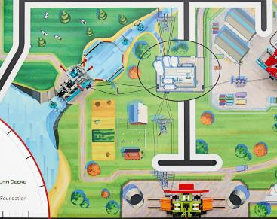
НАДІЙНА КВАДРАТУРА
Лінія у квадраті має ту саму проблему, що й пошук лінії -> якщо ви спробуєте знайти білу область на великій ділянці килимка, датчик може повідомити про білий колір у певній точці перед лінією.
Рішення те саме -> підійдіть до лінії, перш ніж робот почне шукати лінію
Looking for White?
Moving for Inches
Looking for White?
Перекладено групою Mystic Beavers #2101

Slide 5
ПОШИРЕНІ ПРОБЛЕМИ ТА РІШЕННЯ
Ви можете виявити, що ваш робот стоїть не зовсім прямо в кінці лінії
Рівень помилки зазвичай залежить від того, наскільки далеко від прямої був ваш робот перед тим, як ви почали вирівнювати
Оскільки процес вирівнювання робить вас «прямішими», ви можете повторити вирівнювання, щоб зменшити помилку
Кожне повторення наближає вас до прямої
Вам потрібно буде поекспериментувати, щоб визначити, скільки разів потрібно вирівнювати
Перекладено групою Mystic Beavers #2101

Slide 6
ЩО ДАЛІ
Щоб запрограмувати це рішення, вам слід прочитати наступні уроки з EV3Lessons.com
MyBlocks with Inputs and Outputs (MyBlocks з входами та виходами)
Data Wires (Провід даних)
Parallel Beams (Паралельні пучки)
Parallel Beam Synchronization (Синхронізація паралельного променя)
Squaring on Lines (Зведення в квадрат на лініях)
Перекладено групою Mystic Beavers #2101

Slide 7
УСПІХІВ!
Цей посібник створили Санджай Сешан і Арвінд Сешан
Цей посібник був перекладений командою Mystic Beavers #2101
Більше уроків на www.ev3lessons.com та www.flltutorials.com
Ця робота ліцензована згідно з Creative Commons Attribution-NonCommercial-ShareAlike 4.0 International License.

Slide 8
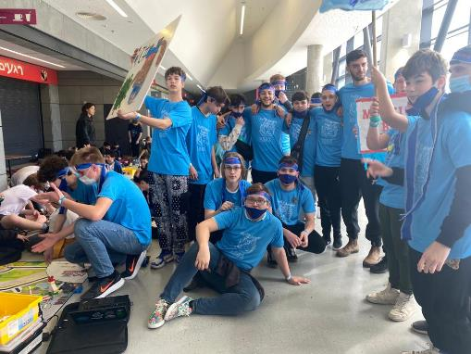
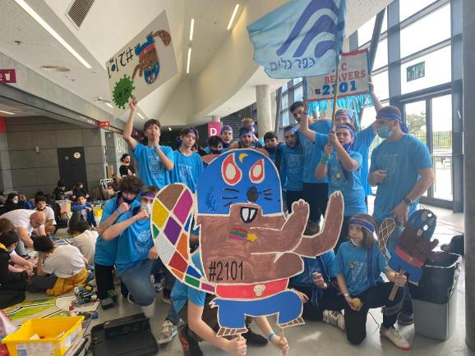
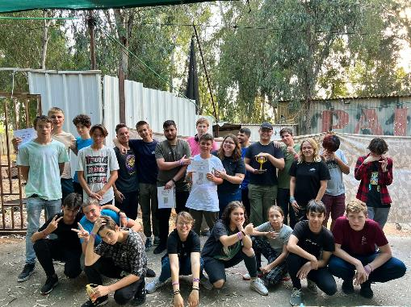
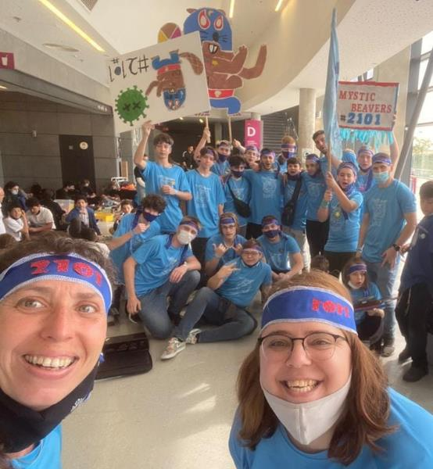
Mystic Beavers

